Slide 1
全国碳市场建设政策与实践
张 昕
清洁发展机制项目管理中心
国家气候战略研究中心
2019.4.

Slide 2
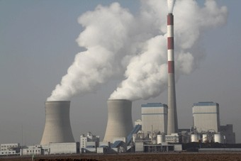
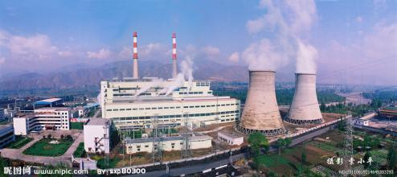

全国碳市场建设政策与实践
1
2
总结经验，
分析挑战，
明确定位，
制定方案，
积极行动。
为什么选择碳交易
什么是碳交易
3
全国碳市场
建设政策

Slide 3
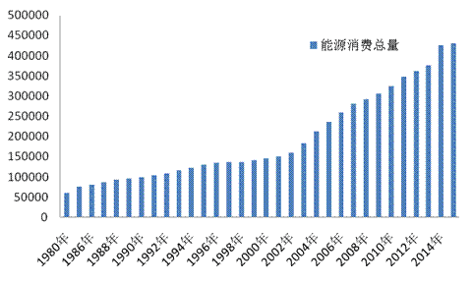
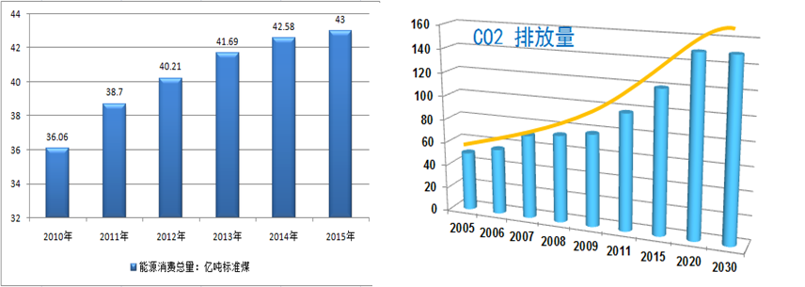
1
必然选择碳交易
气候变化既是环境问题，又是发展问题，本质是发展问题。
我国能源消费总量
中国能源消费结构与重大工程
中国二氧化碳排放量变化趋势
中国二氧化碳排放量变化趋势

Slide 4
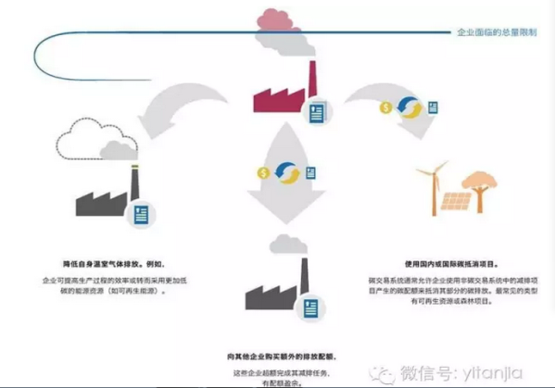
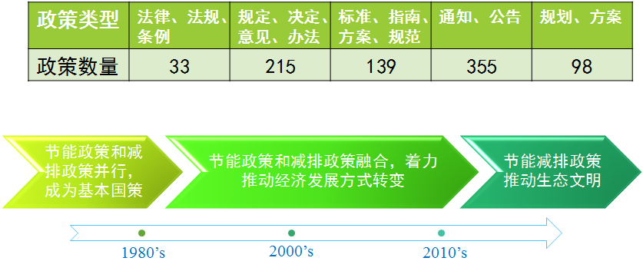
1
必然选择碳交易
碳交易是应对气候变化的必然选择和重要抓手。
1980年代以来
2006-2015年，通过发展非化石能源、降低煤耗和线损率等措施，电力行业累计减少二氧化碳排放约76亿吨，有效缓解了二氧化碳的排放增长。
年份 | 煤耗 g/kWh | 厂用电率 % | 线损率 %
2011 | 329 | 6.10 | 6.52
2014 | 319 | 5.84 | 6.64
2015 | 315 | 6.20 | 6.10

Slide 5
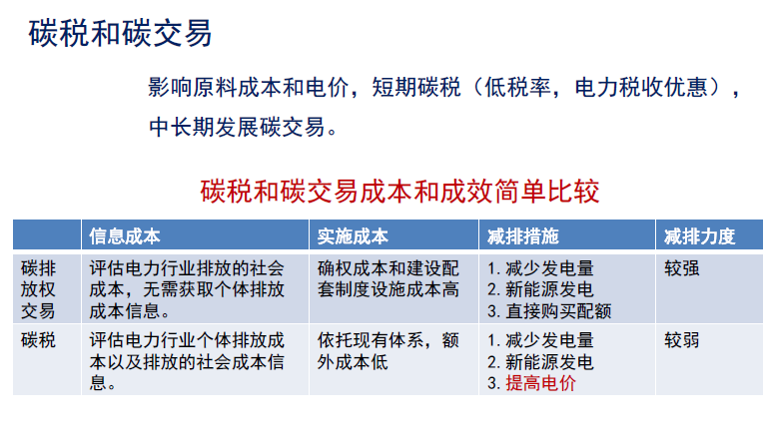
2
什么是碳交易
碳排放权交易机制
  是在设定强制性的碳排放总量控制目标并允许进行碳排放配额交易的前提下，通过市场机制优化配置碳排放空间资源，为排放实体碳减排提供经济激励，是基于市场机制的温室气体减排措施；
  碳是指以二氧化碳为代表的温室气体。
  与行政指令、经济补贴等减排手段相比，碳排放权交易机制是低成本、可持续的碳减排政策工具。

Slide 6
3
全国碳市场建设政策
碳交易体系建设重要作用与意义
以市场机制应对气候变化、减少温室气体排放的重大体制机制创新。
有助于激励排放实体低成本完成碳减排目标，是我国实现温室气体排放总量控制和峰值目标的重要手段。
有助于将技术和资金导向低碳发展领域，推动企业发展新旧动能转换，倒逼企业淘汰落后产能、转型升级。碳交易倒逼产业和能源低碳化，实现协同减排。
我国积极参与正在形成的国际碳定价体系、提高气候变化领域国际领导力的重大行动。碳市场是主动作为，顺应国际应对气候变化潮流

Slide 7
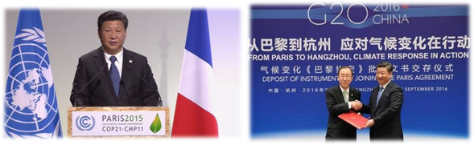

3
全国碳市场建设政策
党中央国务院高度重视碳交易体系建设。
低碳发展2030年目标
二氧化碳排放2030年左右达到峰值并争取尽早达峰
单位国内生产总值二氧化碳排放比2005年下降60%－65%，
非化石能源占一次能源消费比重达到20%左右，
森林蓄积量比2005年增加45亿立方米左右。
“十二五”规划纲要、《“十二五”节能减排综合性工作方案》：对建设碳排放权交易市场作出了明确安排。
十八大报告、十八届三、五中全会：积极开展、深化碳交易试点，推行、建立碳排放权交易制度
《2014—2015年节能减排低碳发展行动方案》：推进碳排放权交易试点，研究建立全国碳排放权交易市场。
《国家应对气候变化战略规划2014-2020年》：深化碳市场试点，建立全国碳市场
《中共中央国务院关于加快推进生态文明建设的意见》：深化碳市场试点，推动建立全国碳市场
《中美应对气候变化联合声明》：建立统一的全国碳排放权交易市场
巴黎气候大会：2017年建立统一的全国碳排放权交易市场
“十三五”规划刚要：建立全国统一的碳排放权交易制度。
《“十三五”节能减排综合工作方案》：2017年启动全国碳市场，健全制度建设，加强能力建设。
习近平总书记在全国生态环境保护大会上的讲话再次强调，提高环境治理水平，要充分运用市场化手段，完善资源环境价格机制

Slide 8

3
全国碳市场建设政策
处理好经济发展与减碳的关系
处理好市场与政府的关系
处理好各部门之间的关系
处理好公平与效率的关系
处理好市场风险
全国碳市场建设具有复杂性，应以问题为导向，注重全国碳市场建设的阶段性、统一性、公平性、可操作性、兼容性、市场性和积极性，在总结七个碳交易试点和国际碳市场的经验基础上，按照先易后难的原则，立足国情、考虑区域和行业差异来设计、建设、逐渐完善全国碳市场。

Slide 9

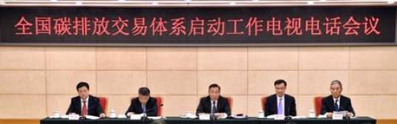
3
全国碳市场建设政策
碳市场建设是践行“两山”理论的重要行动，生态文明体制改革重要内容，
是建立健全绿色低碳循环发展经济体系的重要环节，推动构建人类命运共同体
  市场定位
    坚持将碳市场作为控制温室气体排放政策工具的定位，
建设方针
  坚持统一标准，公平公开，统一的全国碳市场。
  坚持先易后难，循序渐进，稳中求进，稳定有序。
  坚持市场导向，政府服务，以市场为导向，以企业为主体，充分发挥市场资源配置的决定性作用，强化政府监管和服务，不断提高碳市场的管理水平。
  坚持协同协调，广泛参与，充分调动各方面积极性，有效激发市场主体活力，推动资源要素向优质企业、产业流动集聚。
建设规划
  三步走
  发电行业为突破口，成熟一个纳入一个。

Slide 10
基础
建设
1年左右
制度建设
模拟
运行
1年左右
测试市场
深化
完善
配额交易
逐渐扩展
系统建设
能力建设
模拟交易
完善建设
CCER入市
3
全国碳市场建设政策
建设阶段
  基础建设期
  模拟运行期
  深化完善期
国家主管部门：建章立制
地方主管部门：核查、能力建设、配额分配等
纳入企业：能力建设，建立内部碳排放管理制度
国家主管部门：监督指导
地方主管部门：分配配额，核查，监管市场履约，
纳入企业：碳资产管理机制，完成履约
模拟运行测试完善
国家主管部门：扩大体系，完善规则，国际市场连接
地方主管部门：完善分配配额，核查，监管市场、履约管理
纳入企业：加强碳预算管理，创新使用碳资产

Slide 11
3
全国碳市场建设政策
为什么选择发电行业为突破口
我国火电的规模很大，我国发电能源是以煤为主的，能耗高，排放量约为一次能源消费的产生的二氧化碳排放总量的三分之一。
  火电装机和发电量约占总装机和发电量的80%；发电装机容量中60%是煤电，发电量中70%是煤电。
  2011年-2015年，火电排放量和煤电排放量也呈现逐年增长的趋势，火电排放量每年约35.9-39.0亿tCO2，煤电排放量约为33.0-33.6亿tCO2。
  到2030年，我国煤电装机容量将达到14亿千瓦以上，占发电装机容量的56.2%。
我国发电行业总体管理水平高，技术水平高。
    百万千瓦级机组超过96台，30万千瓦火电机组比例高达79.1%。
我国发电行业能耗和排放数据质量好，节能减排成效显著。
  2006-2015年，通过发展非化石能源、降低煤耗和线损率等措施，电力行业累计减少二氧化碳排放约76亿吨，有效缓解了二氧化碳的排放增长。
我国发电行业碳排放数据质量好，碳交易基础能力好。
  我国7试点碳交易市场覆盖了约186家电力生产企业和3家电网企业；发电企业中，广东84家(含新建项目)、湖北34家、天津13家、重庆14家，上海24家、深圳7家、北京10家；电网企业中，北京2家，深圳1家。

Slide 12
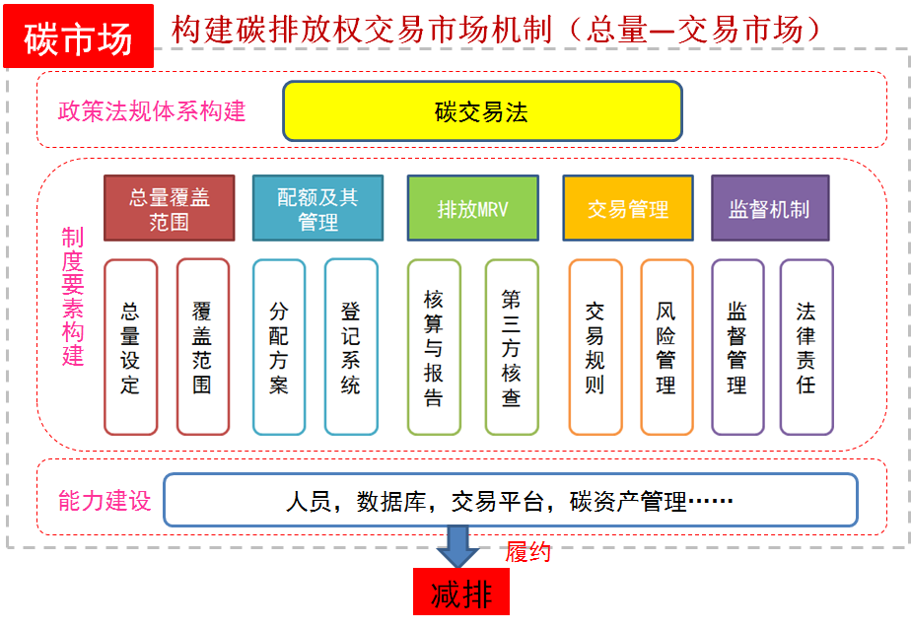
3
全国碳市场建设政策
建设任务
  政策法规体系
  市场要素
  三大制度
  四大系统
  保障机制
政策法规体系
“1+N”体系，“1+3”框架。《碳排放权交易管理条例》+ 基础规章体系
《条例》是全国碳市场建设和运行的法规性指导文件，提供全国碳市场建设框架和运行规范。
《碳排放权交易管理条例》已经提交国务院审议，正在制定排放数据报送核查、交易规则等部门规章。
政策法规体系构架
碳排放权交易管理条例
报告规章
核查规章
交易规章
。。。

Slide 13

3
全国碳市场建设政策
建设任务
  政策法规体系
  市场要素
  三大制度
  四大系统
  保障机制
市场要素建设
交易主体
交易产品
交易平台
？？价格调控
供需、价格、竞争、风险
交易主体：行业，机构、个人；发电行业重点排放单位逐渐扩展到其他高耗能、高污染和资源性行业。
交易产品：现货，配额，CCER及其他
交易平台：并纳入全国公共资源交易平台体系管理
碳价的形成机制与调控

Slide 14
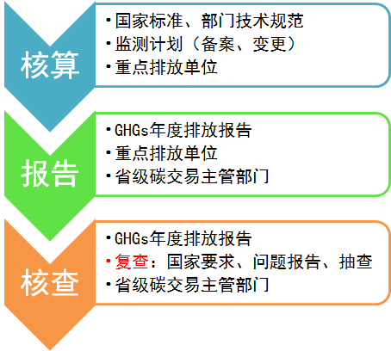
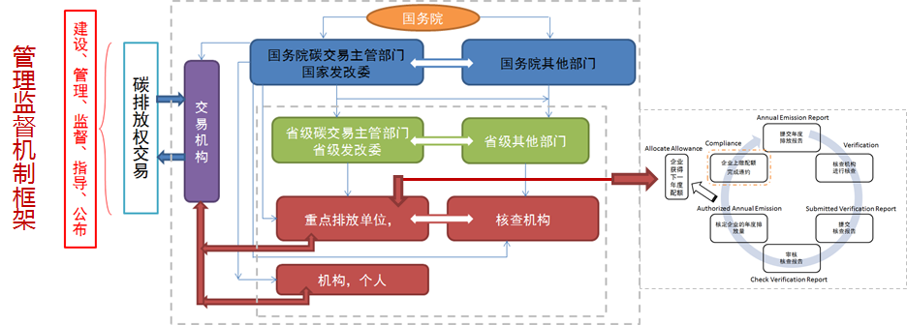
3
全国碳市场建设政策
建设任务
  政策法规体系
  市场要素
  三大制度
  四大系统
  保障机制
三大制度建设
碳排放MRV制度（核算/监测、报告和核查）
排放配额额分配制度（总量、分配、履约、清缴）
市场交易管理监督制度（两级、全流程各环节监管、风险（政策、市场、舆论）预警与防控）
企业排放核算和报告规范体系，24个行业
核查机制 （国家发改委57号文附件4、5）核查员，核查机构，企业碳排放核查
补充填报通知
2016-2017核查通知
《全国碳排放权配额总量设定与分配总体方案》已经获得国务院批准，确定循序渐进纳入重点行业企业，正在制定配额分配技术细则。

Slide 15
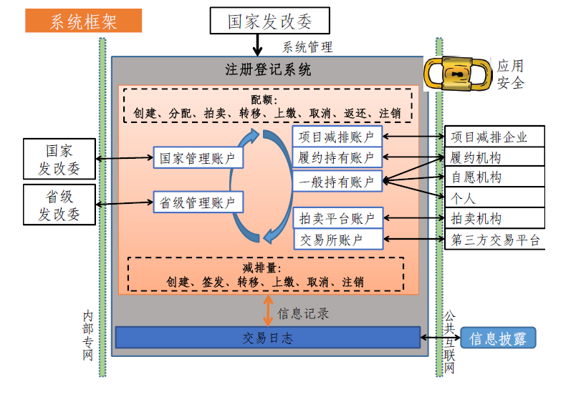
3
全国碳市场建设政策
建设任务
  政策法规体系
  市场要素
  三大制度
  四大系统
  保障机制
四大系统建设
排放数据直报系统
注册登记系统
交易系统
结算系统
碳排放权交易体系四大系统关系与功能
碳排放权交易体系
碳排放
直接报送系统
碳排放权
注册登记系统
碳排放权
交易系统
碳排放权
交易结算系统
注册登记系统及其功能

Slide 16
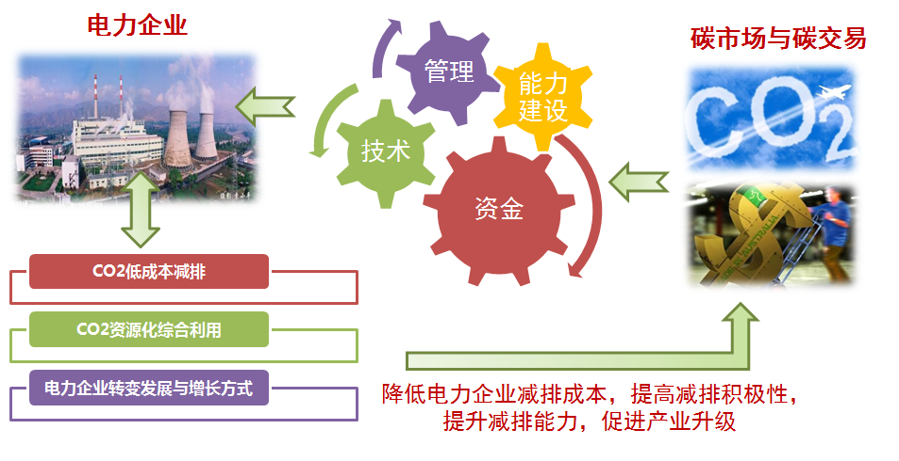
3
全国碳市场建设政策
建设任务
  政策法规体系
  市场要素
  三大制度
  四大系统
  保障机制
保障机制建设
组织领导
强化责任落实
推进能力建设
宣传引导
做好组织准备，技术准备，资金准备，人才准备，市场准备。

Slide 17

以舍我其谁的勇气推动制度建设
以驰而不怠的精神开展系统建设
以壮士断腕的决心推进低碳转型
总结经验，
分析挑战，
明确定位，
制定方案，
积极行动。
谢
谢！
zhangxin@ncsc.org.cn
Tel: 010-63909285

